Slide 1
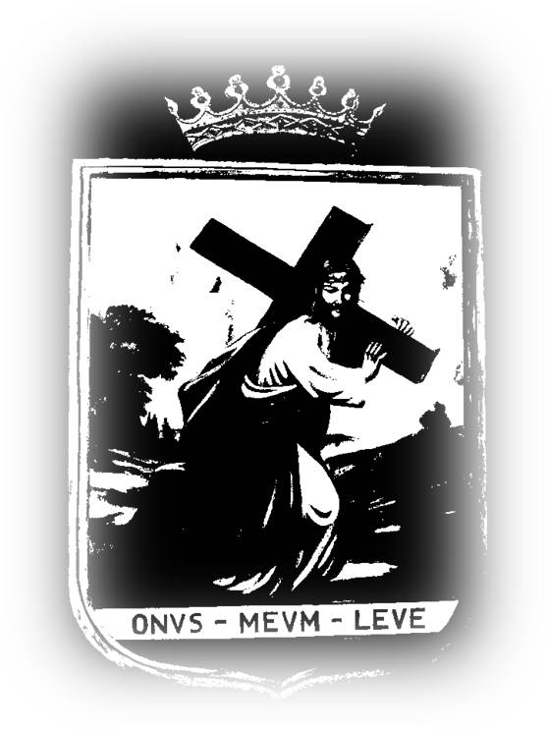
Cesare Pavese al collegio Trevisio
Dionigi Roggero 9 aprile 2016

Slide 2
Palazzo
Marchionale
Collegio
Trevisio
P. Luigi Frumento
Atti del Trevisio
Cesare Pavese

Slide 3
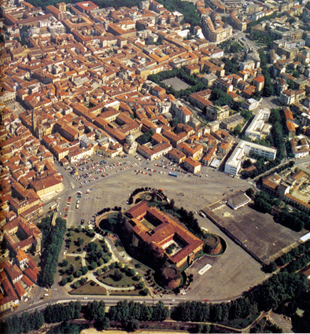
Palazzo Trevisio (antico palazzo marchionale)

Slide 4
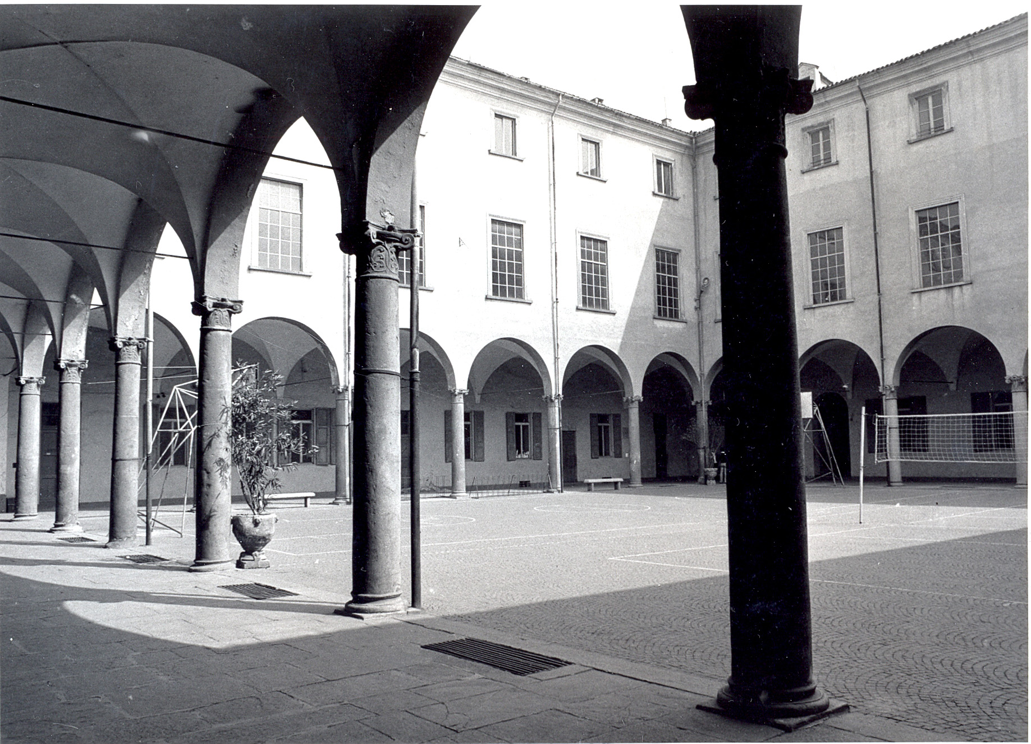
Il Palazzo detto di Gian Giorgio Paleologo

Slide 5
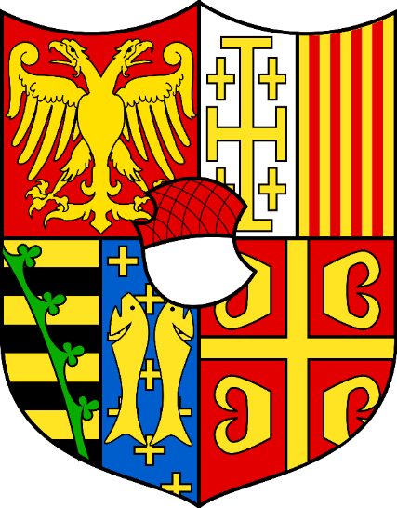
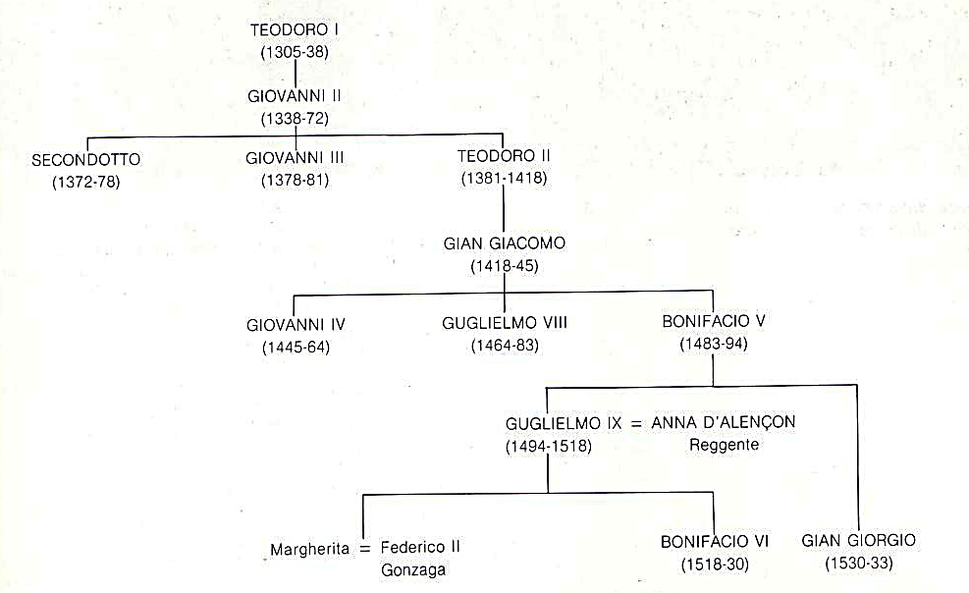
Paleologo (1305-1533)

Slide 6
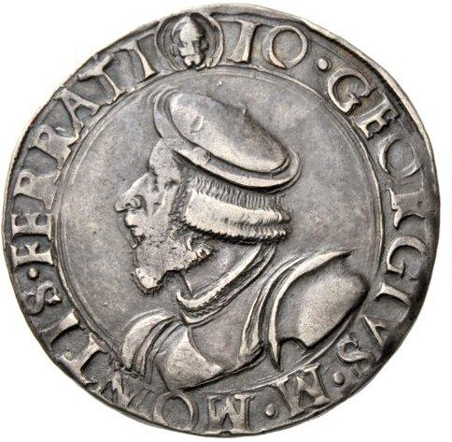
Gian Giorgio Paleologo
(Trino 1488 – Casale 1533)
Moneta (testone) in argento con il busto corazzato dell’ultimo marchese del Monferrato e vicario perpetuo dell'imperatore, salito al potere nel 1530 per la morte prematura del nipote Bonifacio e morto, meno di tre anni dopo, il giorno precedente le nozze decise, quantunque in età matura, al fine di assicurare la discendenza

Slide 7
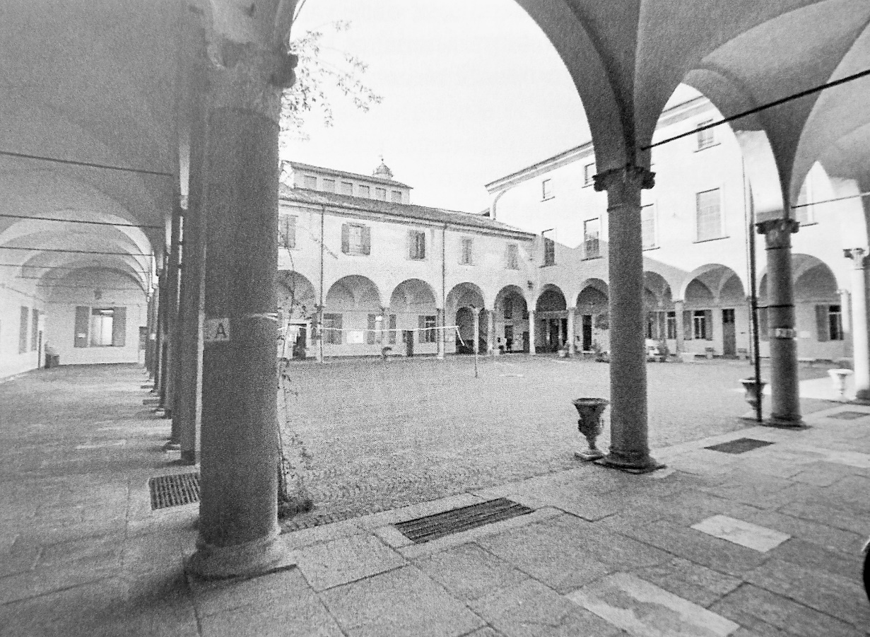
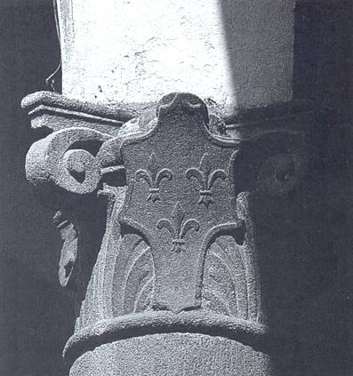
Il palazzo marchionale fu donato il 6 luglio 1528 dalla marchesa di Monferrato Anna d’Alençon, a nome del figlio Bonifacio e del cognato Gian Giorgio, alle monache di Santa Caterina di Casale perché vi stabilissero il loro monastero dedicato alla Beata Vergine

Slide 8
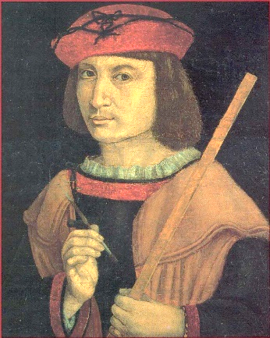
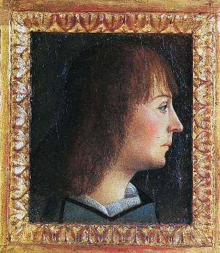
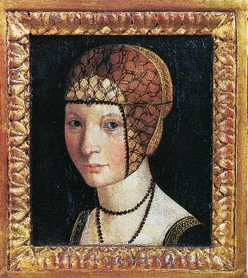
Guglielmo IX e Anna d’Alençon
(Macrino d’Alba, 1503)
I due deliziosi ritrattini dei marchesi di Monferrato sono stati separati dalla pala raffigurante la Madonna col Bambino e santi conservata nel Santuario di Crea

Slide 9
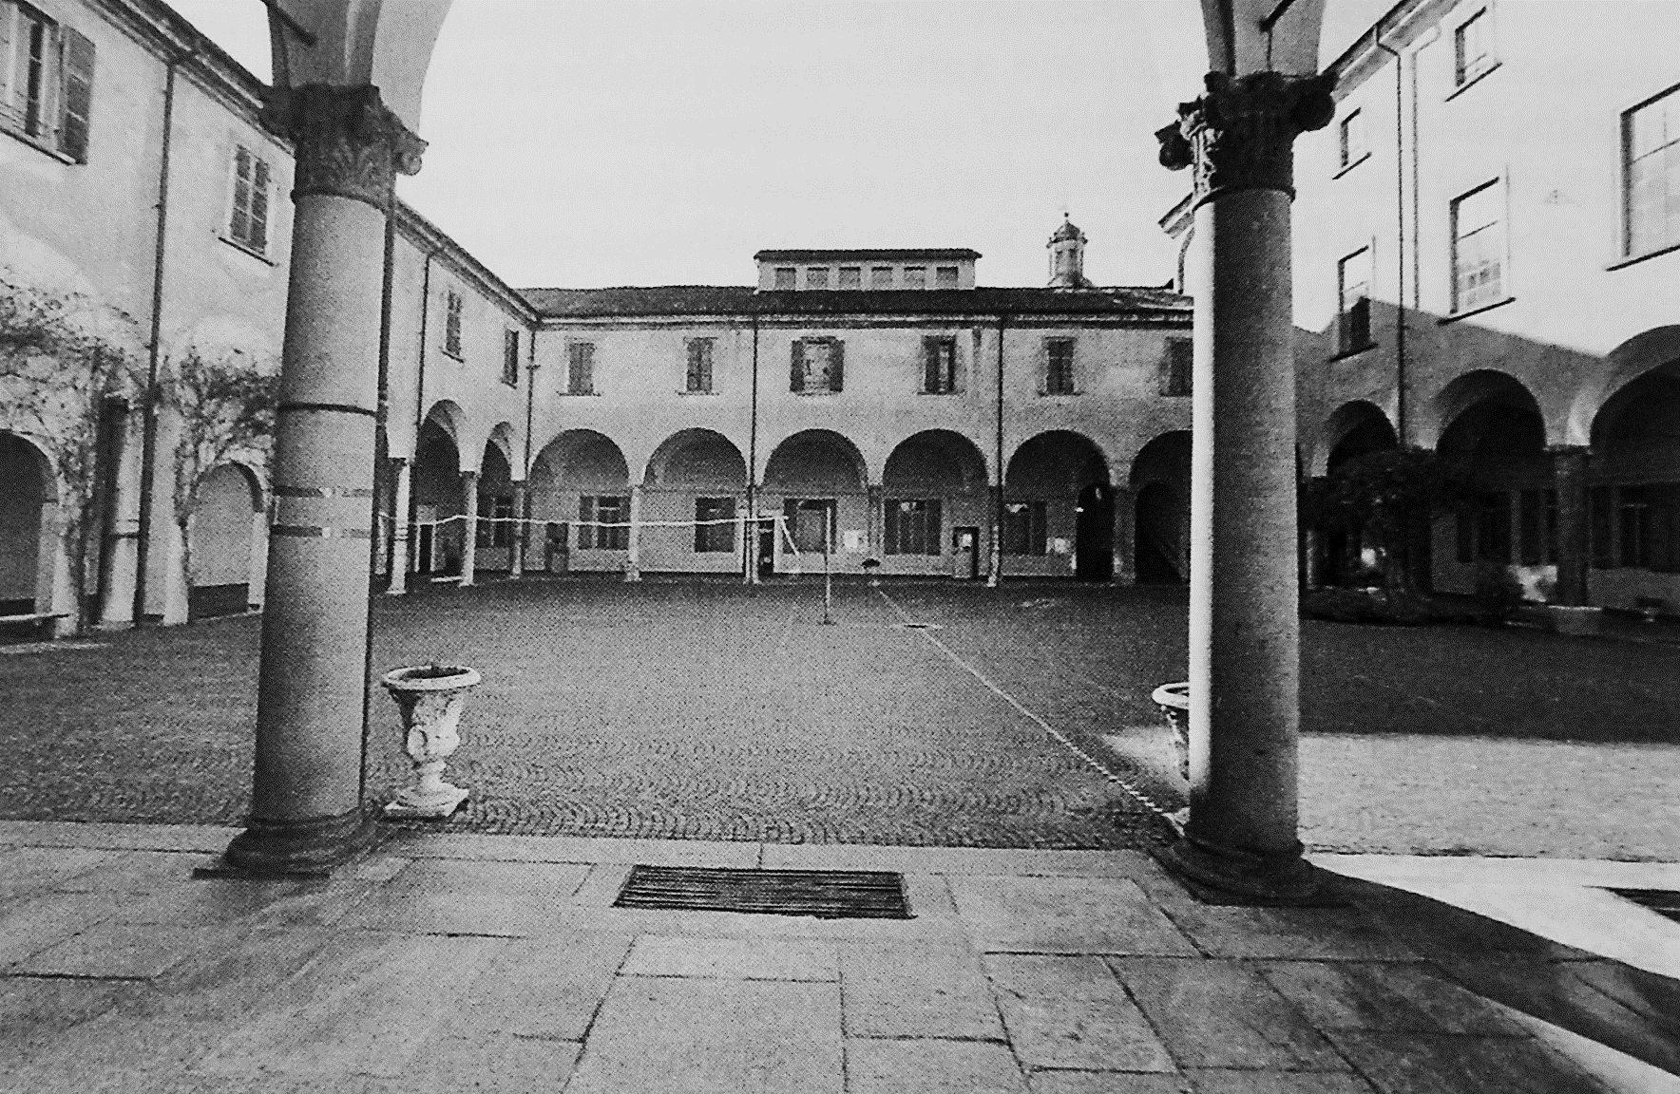
Cortile rinascimentale con capitelli (Matteo Sammicheli, sec. XVI)

Slide 10
Palazzo
Marchionale
Collegio
Trevisio
P. Luigi Frumento
Atti del Trevisio
Cesare Pavese

Slide 11
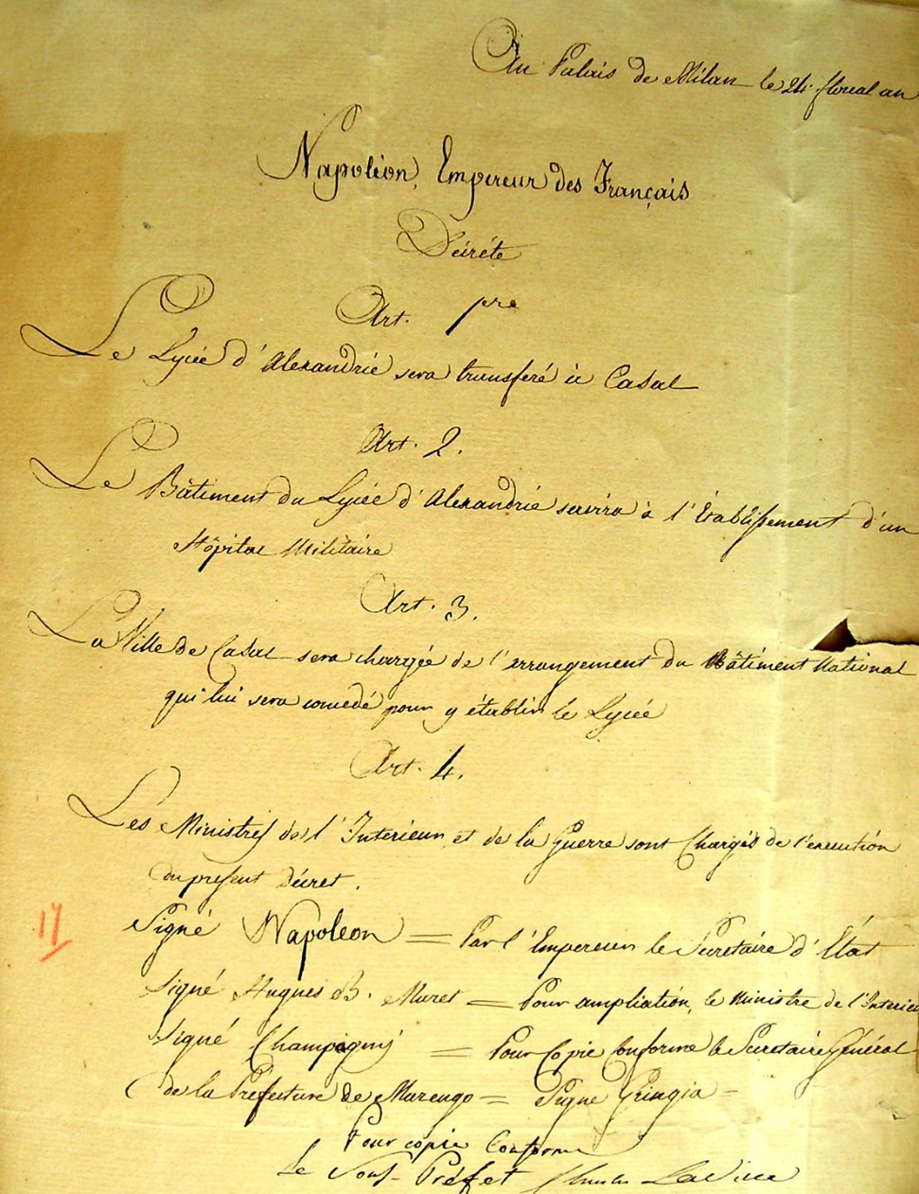
Il Liceo Imperiale di Casale
Il 24 fiorile dell’anno XIII [11 maggio 1805], Napoleone emanava da Milano il decreto imperiale di trasferimento del Liceo Imperiale da Alessandria a Casale

Slide 12
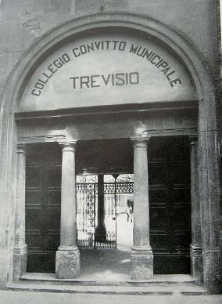
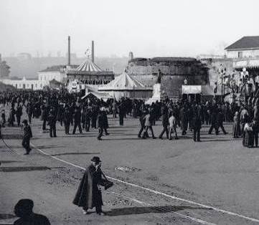
Il Congresso Agrario di Casale
Dal 30 agosto al 3 settembre 1847 nel collegio convitto dei Somaschi si tenne il V Congresso Agrario di Casale

Slide 13
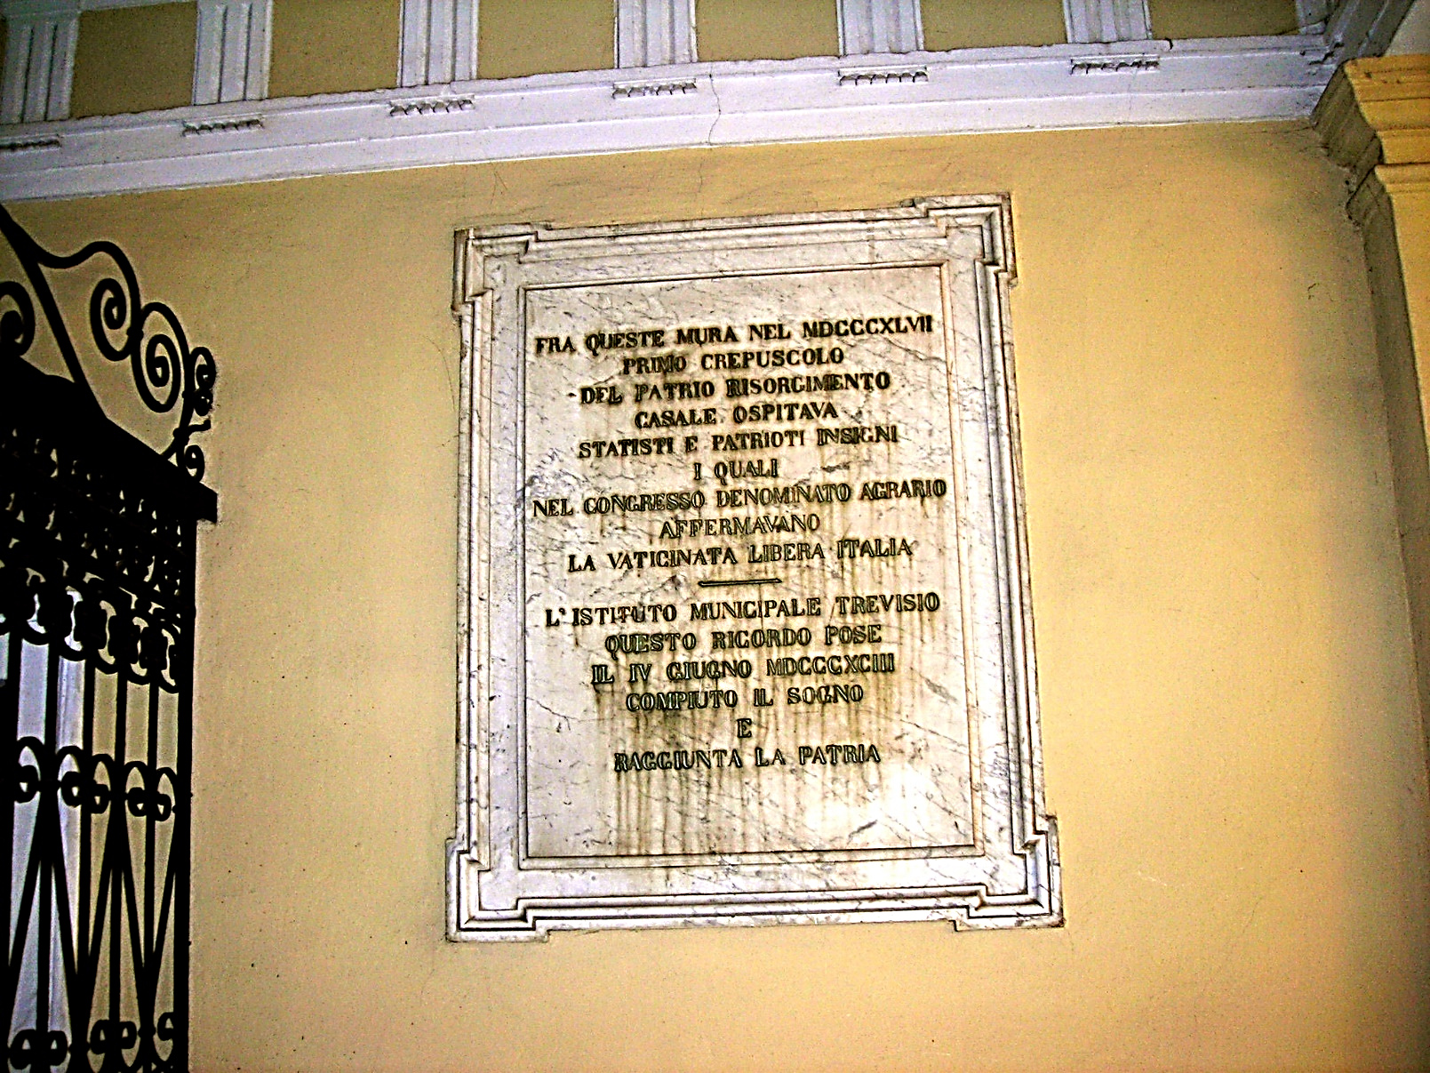
Il Congresso Agrario di Casale
(30 agosto - 3 settembre 1847)

Slide 14
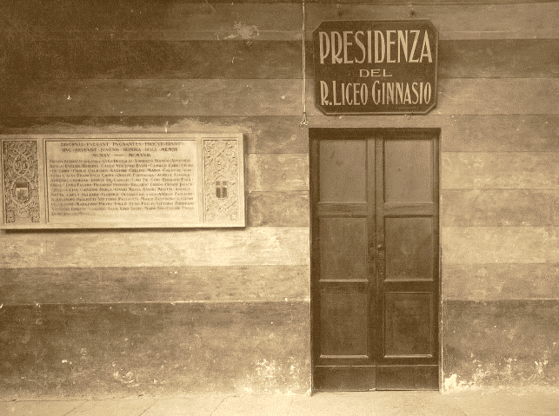
Il Regio Liceo Ginnasio

Slide 15
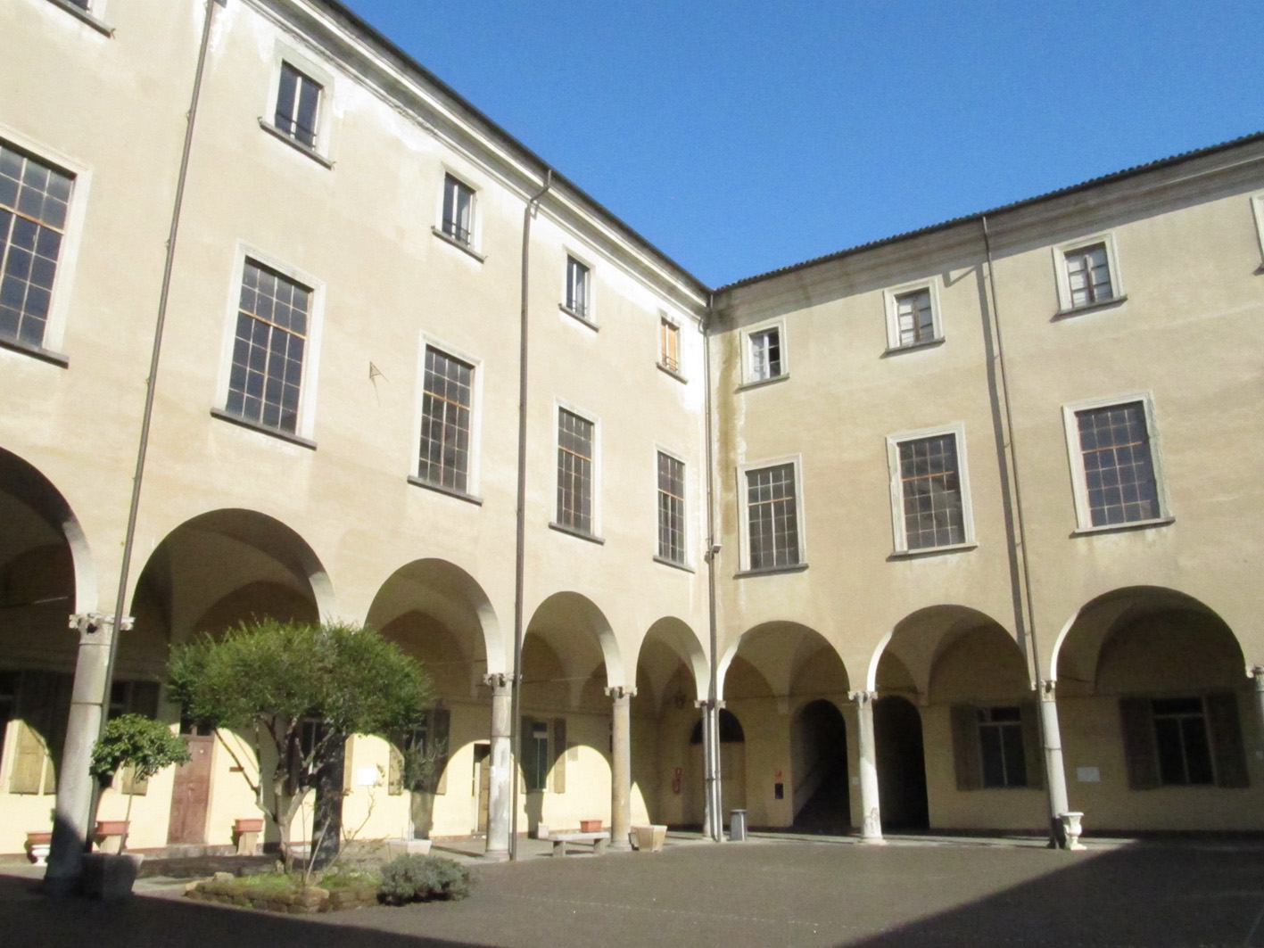
Il centenario di Dante a Casale
(14 maggio 1865)

Slide 16
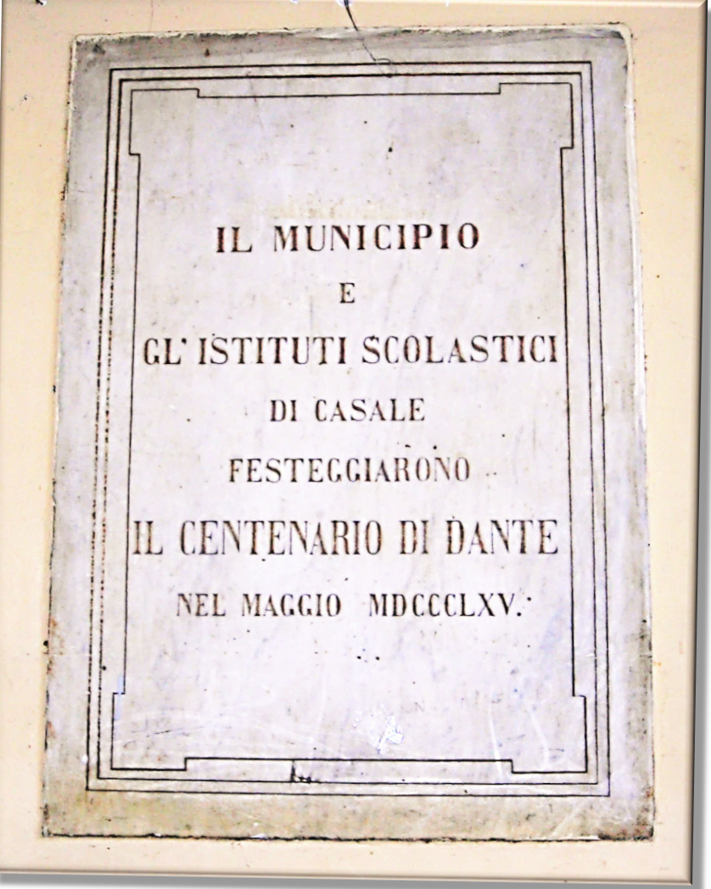
Luzzi Fortunato
A Dante Allighieri nel VI centenario dalla nascita. Inno messo in musica dall'egregio maestro Fortunato Luzzi e cantato dagli allievi del Collegio Convitto di Casalmonferrato il XIV di maggio MDCCCLXV. Casale tip. Corrado 1865

Slide 17
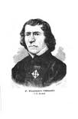
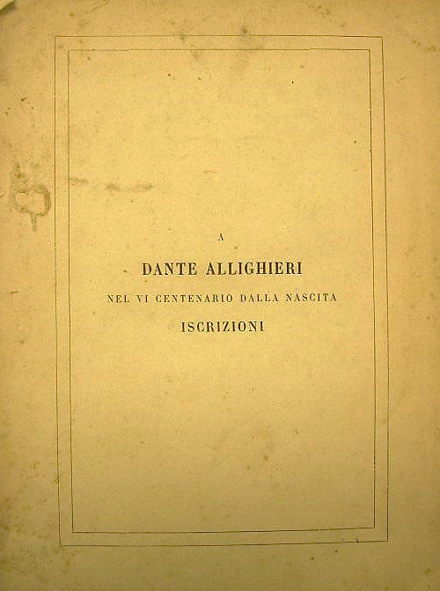
Francesco Calandri
La fausta commemorazione del VI centenario dalla nascita di Dante Allighieri decretata dall'onorevole municipio e dagli istituti scolastici di Casalmonferrato, ispiro' queste iscrizioni a Francesco Calandri Somasco, rettore nel R. Collegio convitto, Casale, G. Corrado tipografo del municipio, 1865

Slide 18
Marco Giovanni Ponta
(1799-1849)
Da Casale passò anche un altro illustre dantista, padre Marco Giovanni Ponta, che morì al Trevisio nel 1849

Slide 19
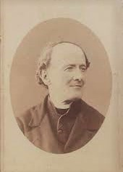
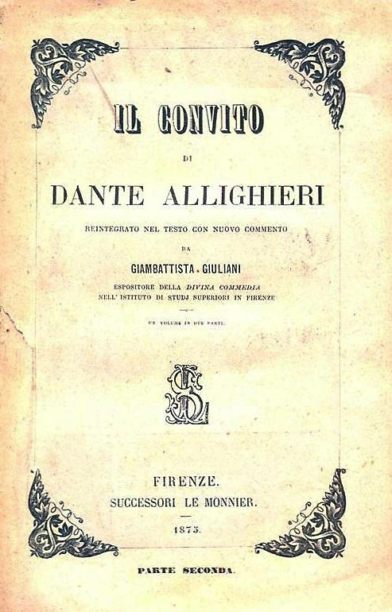
Jacopo Giuliani
(Canelli 1818 – Firenze 1884)
Più noto col nome secolare Giambattista, filologo, linguista e storico della letteratura italiana, il padre somasco è considerato uno dei maggiori dantisti dell’Ottocento

Slide 20
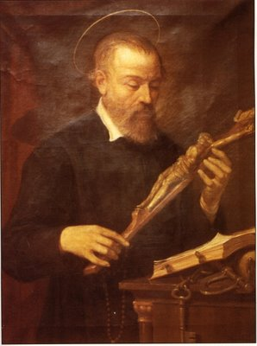
Ordo Clericorum Regularium a Somascha
L’ordine, fondato come "Compagnia dei servi dei poveri" da san Girolamo Emiliani e approvato da papa Paolo III nel 1540, si dedicano prevalentemente all'istruzione e all'educazione cristiana della gioventù. Il motto Onus meum leve (il mio carico è leggero, è tratto da Matteo 11,30)

Slide 21
Palazzo
Marchionale
Collegio
Trevisio
P. Luigi Frumento
Atti del Trevisio
Cesare Pavese

Slide 22
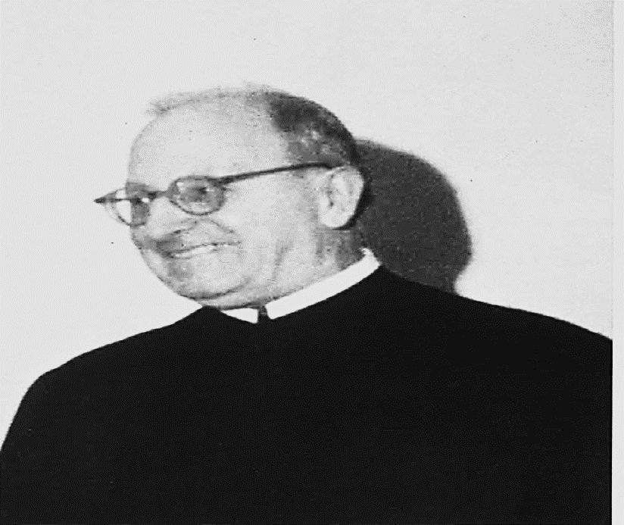
Padre Luigi Frumento
(Savona 1891 – Rapallo 1969)
Dal 1938 al 1946 Rettore e Preside del collegio Trevisio, durante l’ultimo conflitto mondiale con gravissimo pericolo per la sua incolumità ha prestato generosamente la sua opera per la salvezza di tanti perseguitati dalla violenza nazista e fascista, tra cui Cesare Pavese

Slide 23
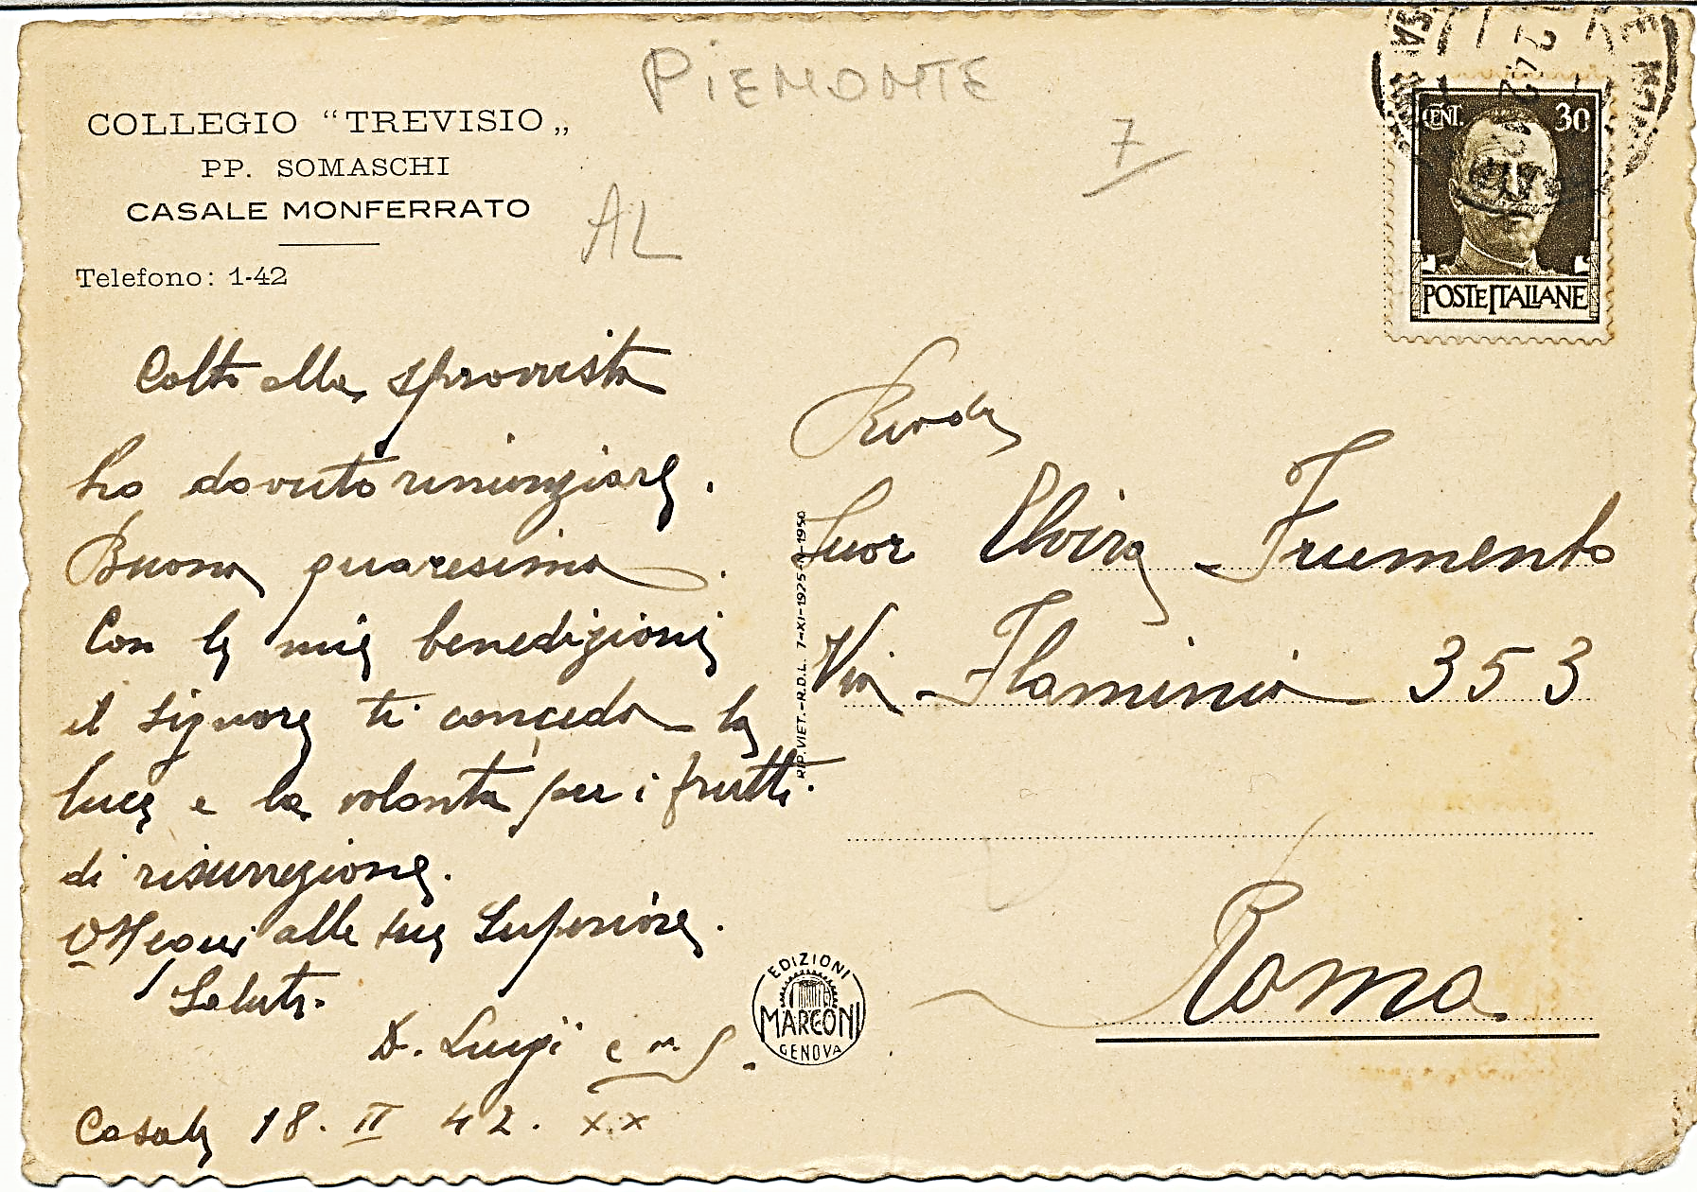
Suor Elvira Frumento

Slide 24
Palazzo
Marchionale
Collegio
Trevisio
P. Luigi Frumento
Atti del Trevisio
Cesare Pavese

Slide 25
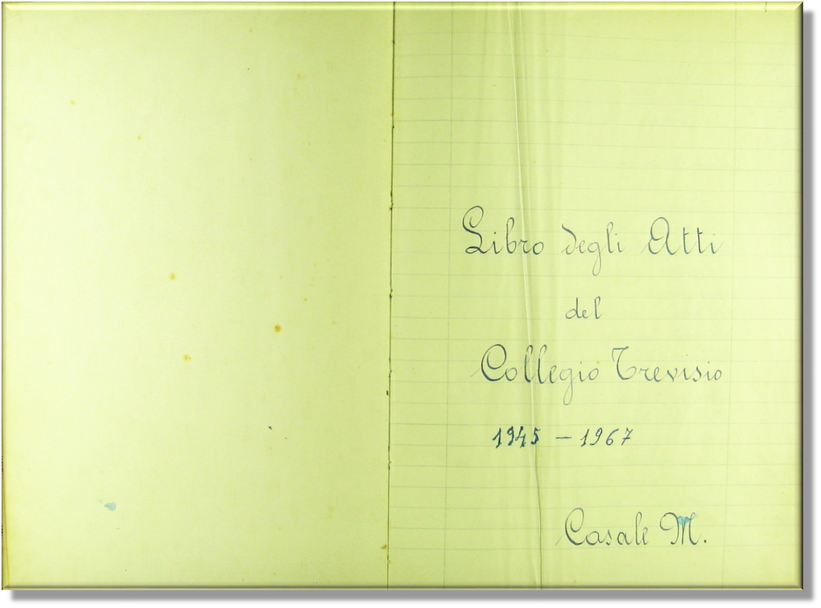
Libro degli Atti del Collegio Trevisio
(9-10 luglio 1945)

Slide 26
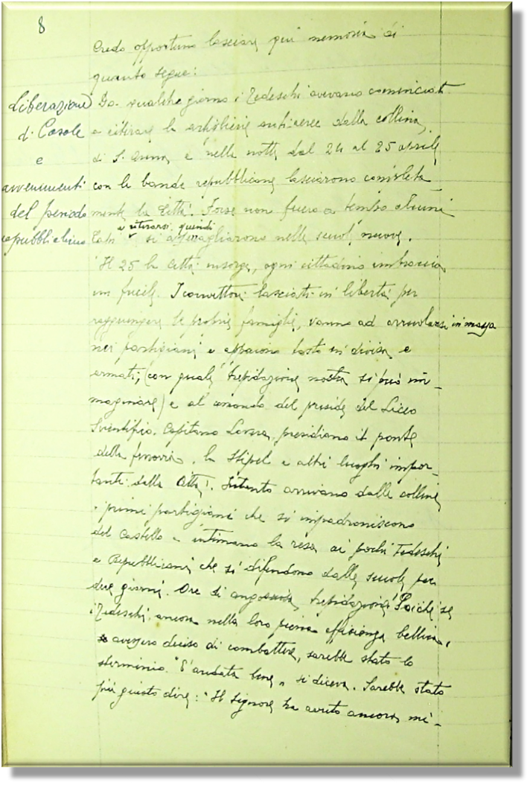
Il ritiro dei tedeschi
(24-25 aprile 1945)
Da qualche giorni i tedeschi avevano incominciato a ritirare le artiglierie antiaeree dalla collina di Sant’Anna e nella notte dal 24 al 25 aprile con le bande repubblicane lasciarono completamente la città. Forse non fecero a tempo alcuni capi: si asserragliarono nelle scuole nuove.

Slide 27
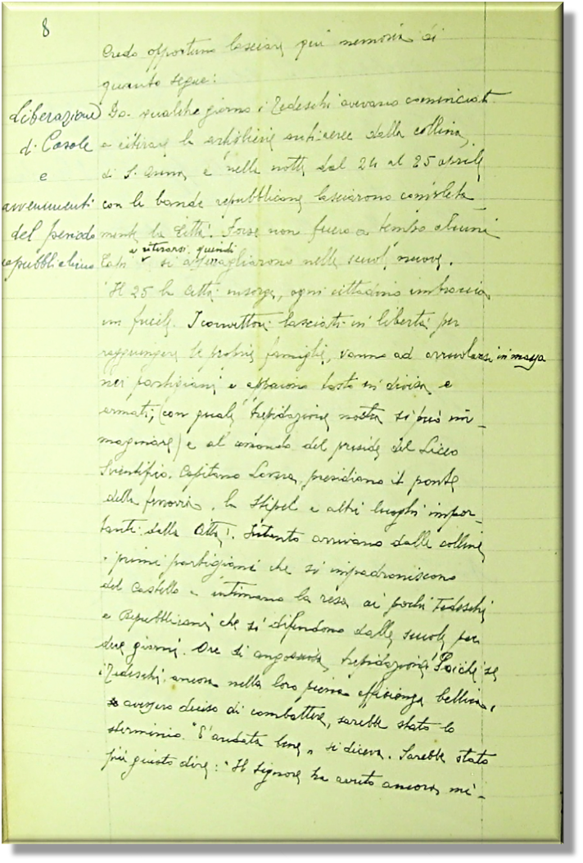
La Liberazione di Casale
(25 aprile 1945)
I convittori lasciati in libertà per raggiungere le proprie famiglie, vanno ad arruolarsi in massa nei partigiani e appaiono tosto in divisa e armati (con quale trepidazione nostra si può immaginare) e al comando del Preside del Liceo Scientifico, Capitano Lovera, presidiano il ponte della ferrovia, la Stipel e altri luoghi importanti della città.

Slide 28
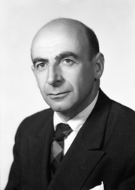
Felice Lovera
(Valdieri 1901 – 1957)
Insegnante di lettere al Liceo scientifico Galileo Ferraris di Torino, poi preside del Liceo scientifico Palli di Casale e infine ispettore al Ministero della Pubblica istruzione di Roma. E’ stato eletto al Senato della Repubblica nella prima legislatura (1948-1953)

Slide 29
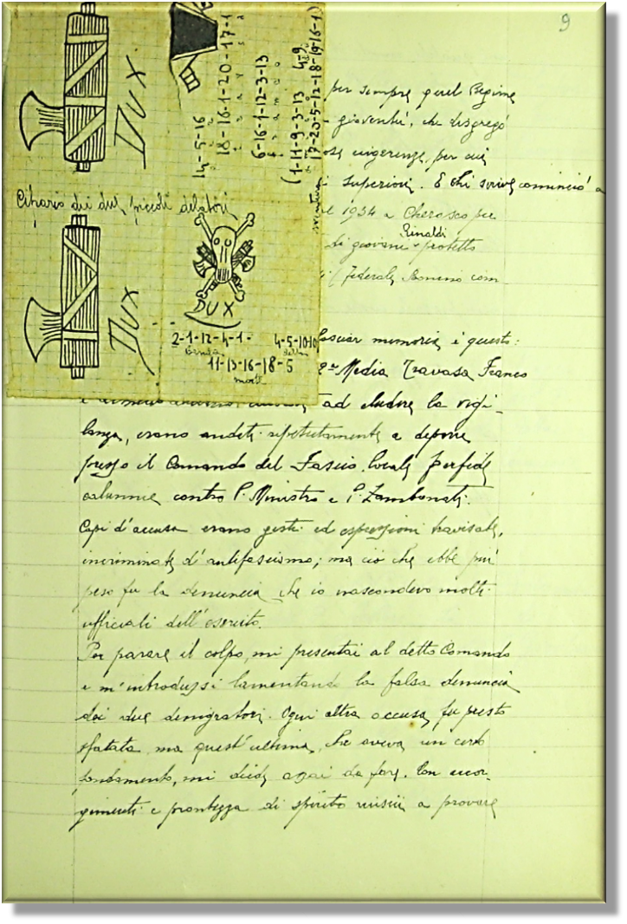
La delazione
Due convittori della nostra 2ª Media… riusciti ad eludere la vigilanza, erano andati ripetutamente a deporre presso il Comando del Fascio locale perfide calunnie contro P. Ministro e P. Zambonati. Capi d’accusa erano gesti ed espressioni travisate, incriminate d’antifascismo, ma ciò che ebbe più peso fu la denuncia che io nascondevo molti ufficiali dell’esercito.

Slide 30
Palazzo
Marchionale
Collegio
Trevisio
P. Luigi Frumento
Atti del Trevisio
Cesare Pavese

Slide 31
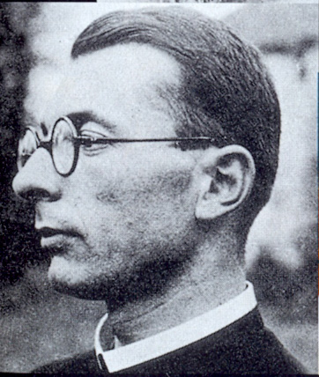
Collegio Convitto Trevisio
Cesare Pavese
Padre Giovanni Baravalle

Slide 32
Padre Giovanni Baravalle
(Mondovì 1915 – Genova-Nervi 1999)
Direttore spirituale e animatore dei convittori, fu legato da profonda amicizia con Cesare Pavese, accolto nel collegio sotto il falso nome di Carlo Deambrogio

Slide 33
31 agosto 1990

Slide 34
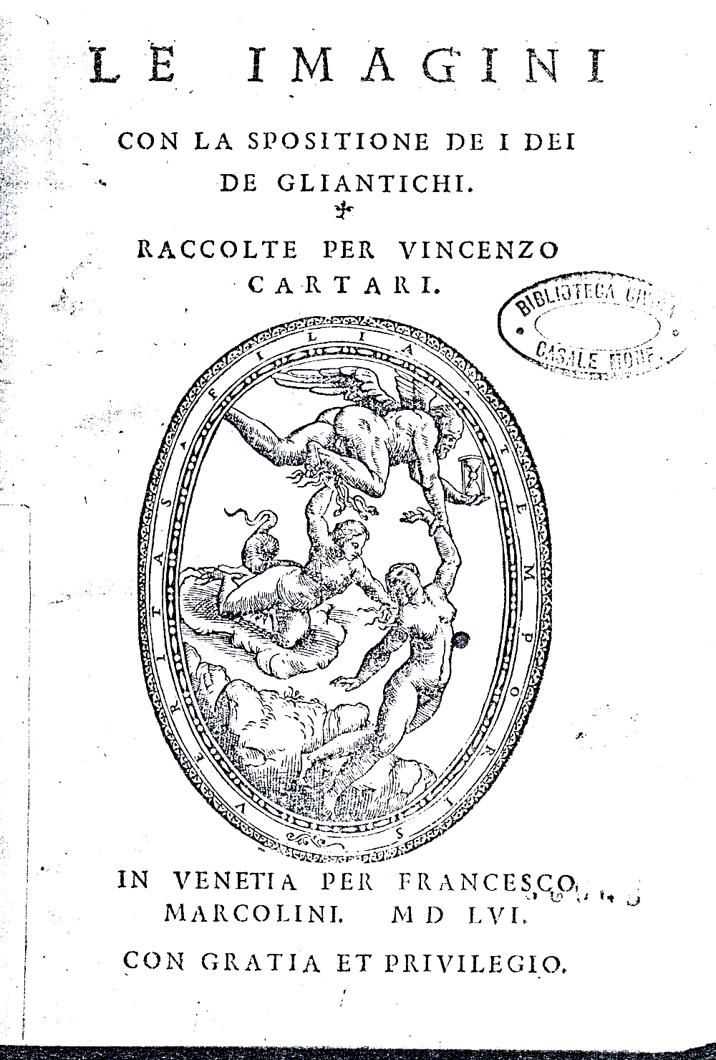
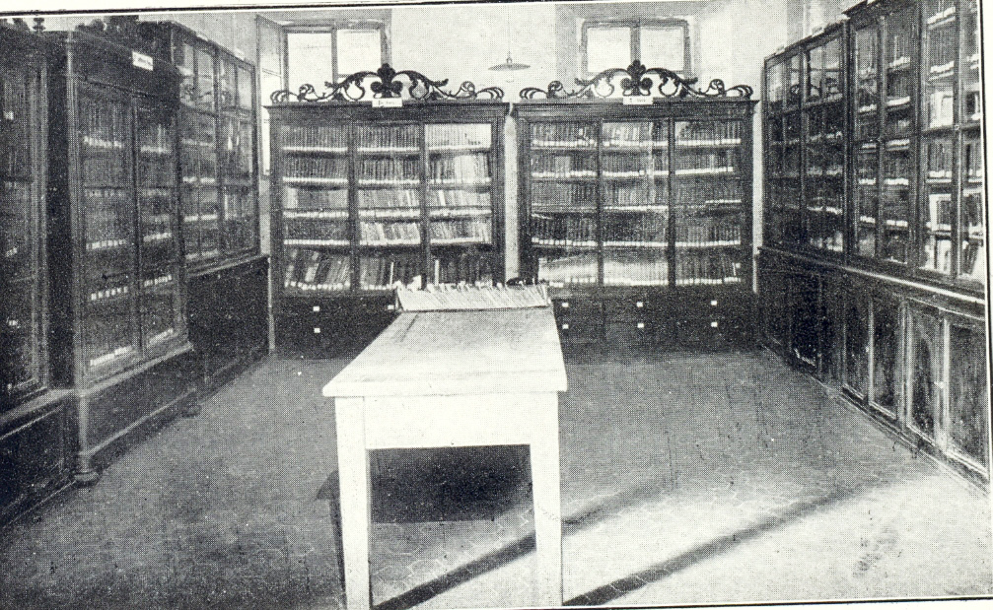
La cinquecentina di Vincenzo Cartari consultata da Pavese nella biblioteca dei padri Somaschi

Slide 35
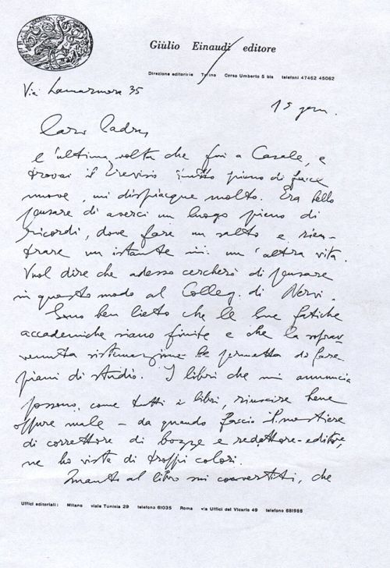
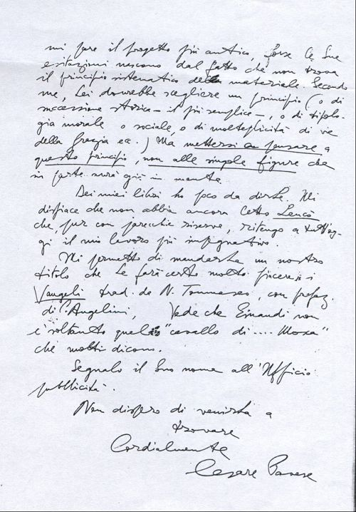
Cesare Pavese a padre Baravalle
(15 gennaio 1949)
Dei miei libri ho poco da dirle, mi dispiace che non abbia ancora letto Leucò che, pur con parecchie riserve, ritengo a tutt’oggi il mio lavoro più impegnativo.

Slide 36
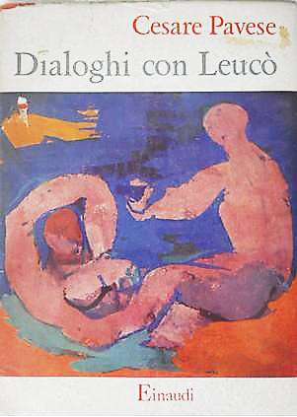
Dialoghi con Leucò
(1947)
Perdono tutti e a tutti chiedo perdono.
Va bene?
Non fate troppi pettegolezzi

Slide 37
17 settembre 1996

Slide 38
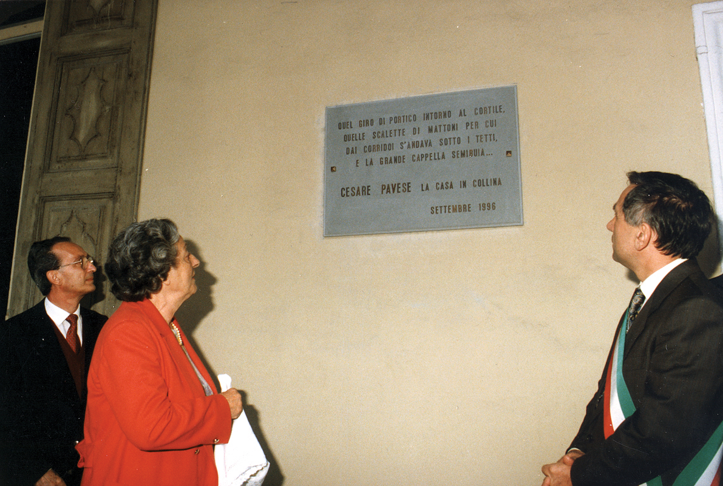
Cesarina Sini (1923 – 2015)
Cesarina Sini era la figlia primogenita di Maria, sorella di Cesare Pavese e moglie di Guglielmo Sini

Slide 39
8 maggio 2015

Slide 40
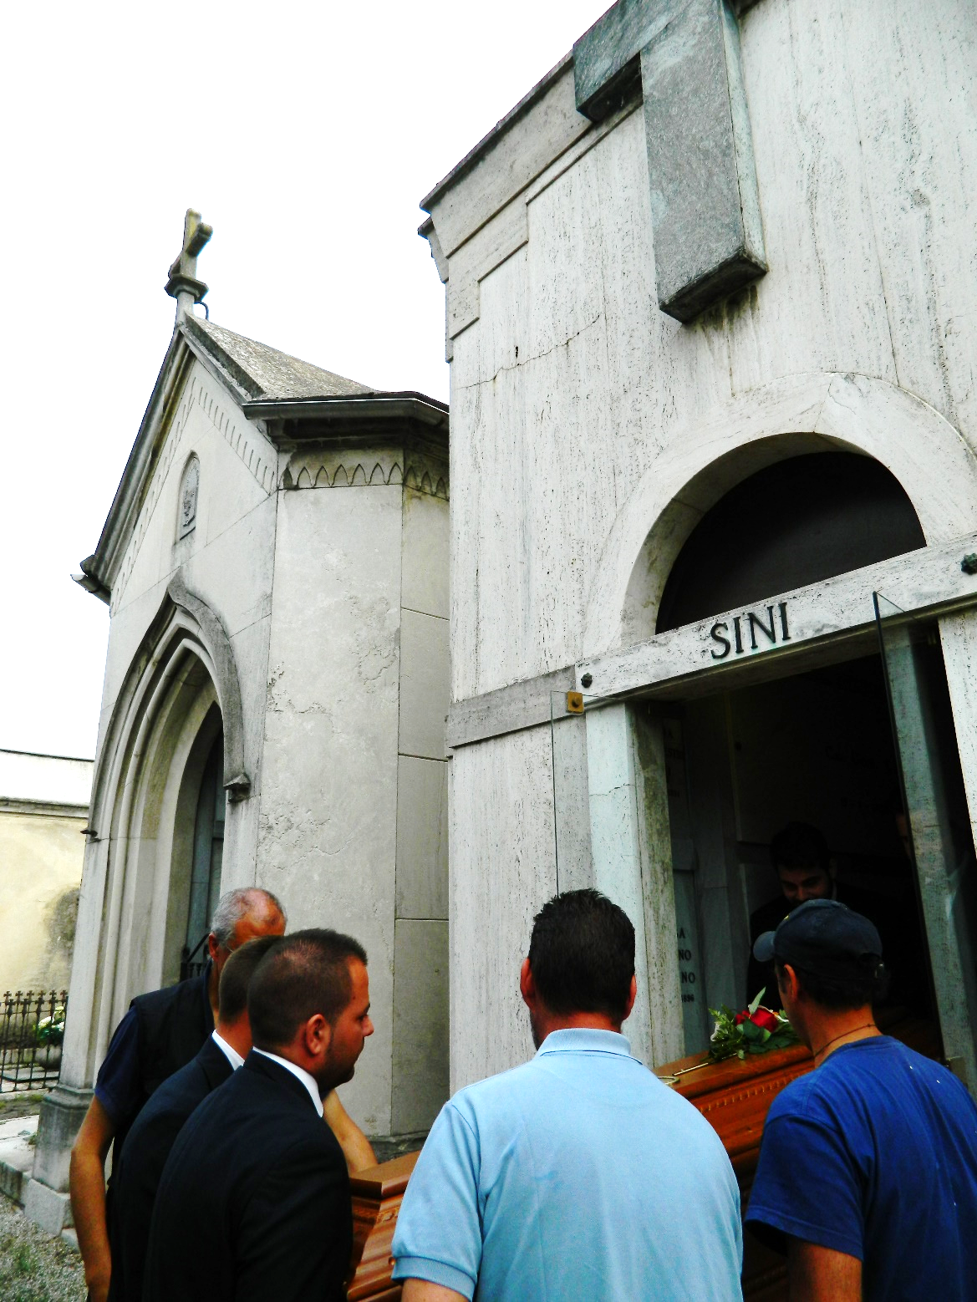
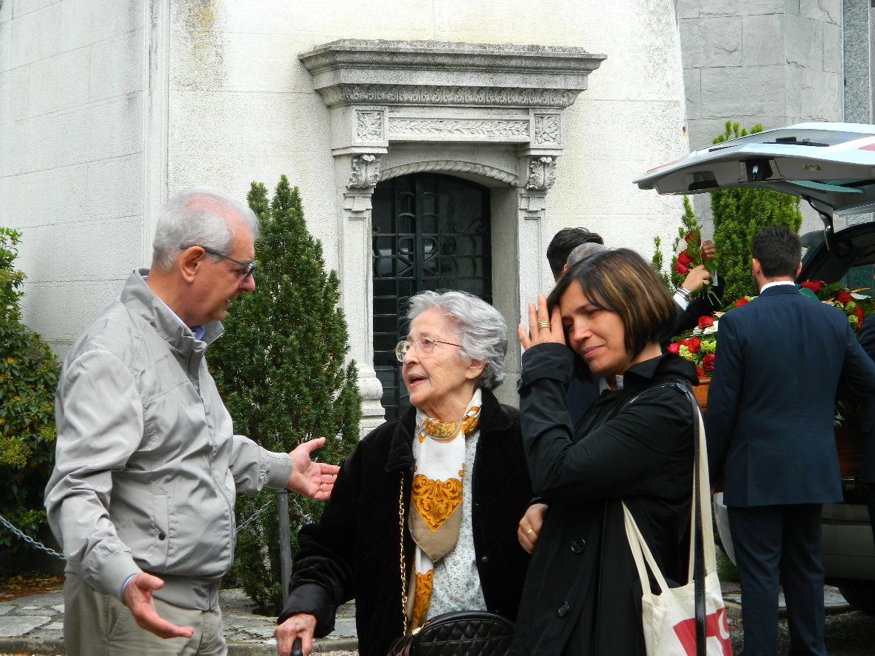
Cesarina Sini (1923 – 2015)
Maria Luisa, sorella di Cesarina, al cimitero di Casale

Slide 41
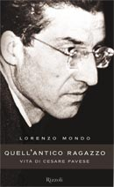
28 ottobre 2005

Slide 42
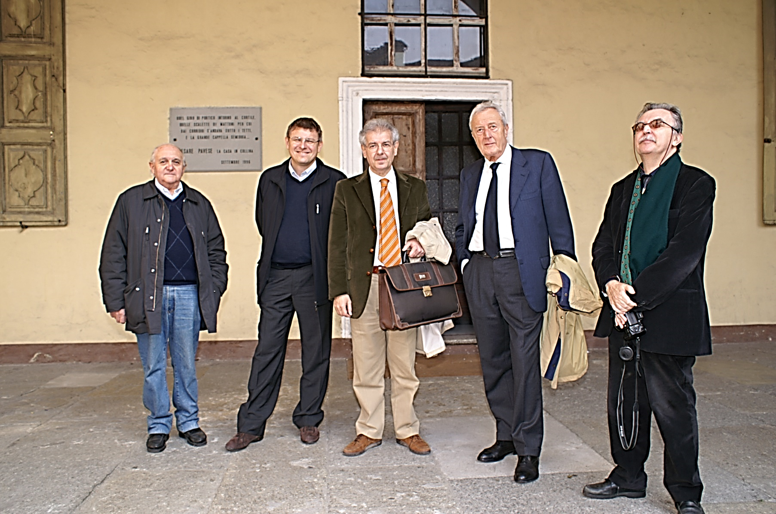
Lorenzo Mondo al Trevisio
(28 ottobre 2005)

Slide 43
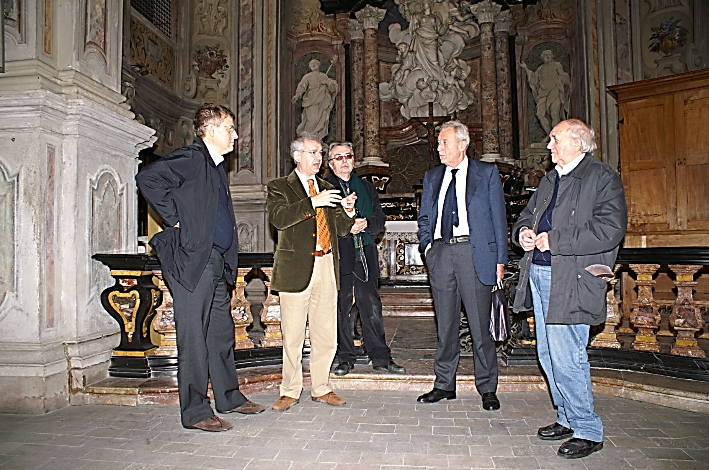
Lorenzo Mondo in Santa Caterina
(28 ottobre 2005)

Slide 44
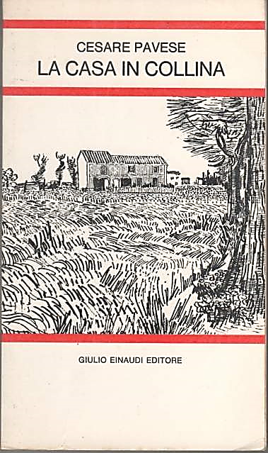
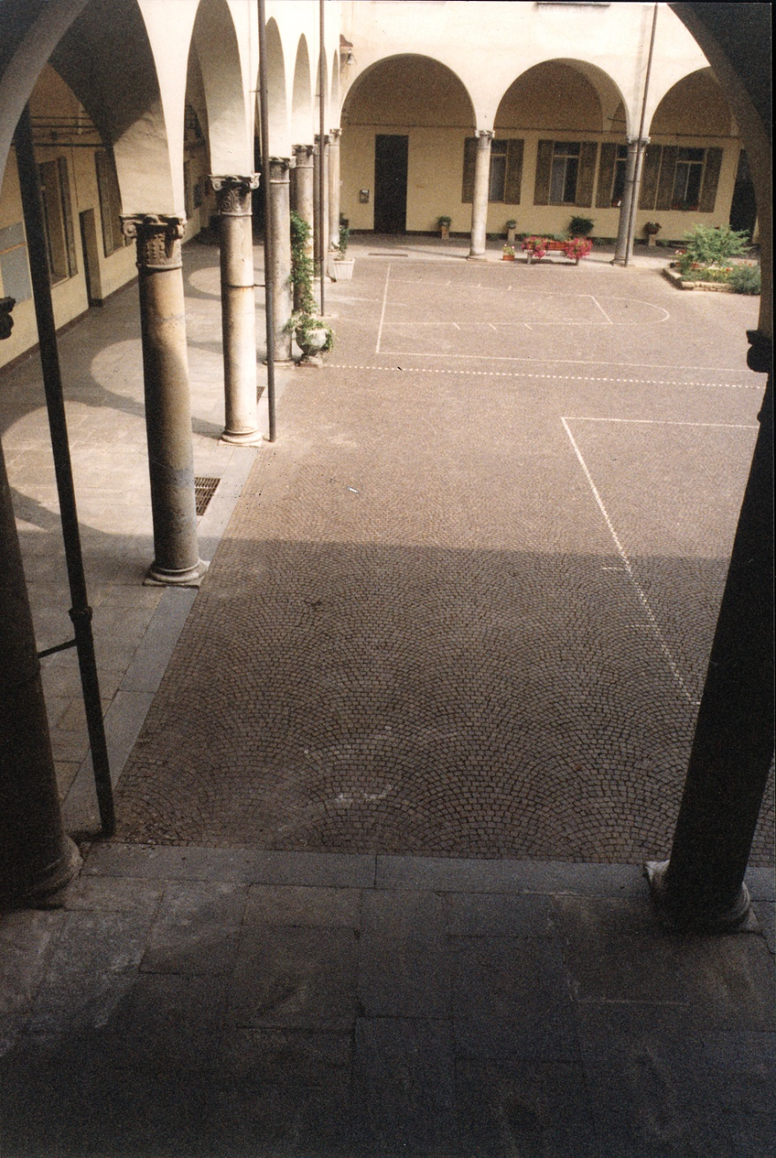
Quel giro di portico intorno al cortile, quelle scalette di mattoni per cui dai corridoi s’andava sotto i tetti, e la grande cappella semibuia…
(La casa in collina,
cap. XVII)

Slide 45
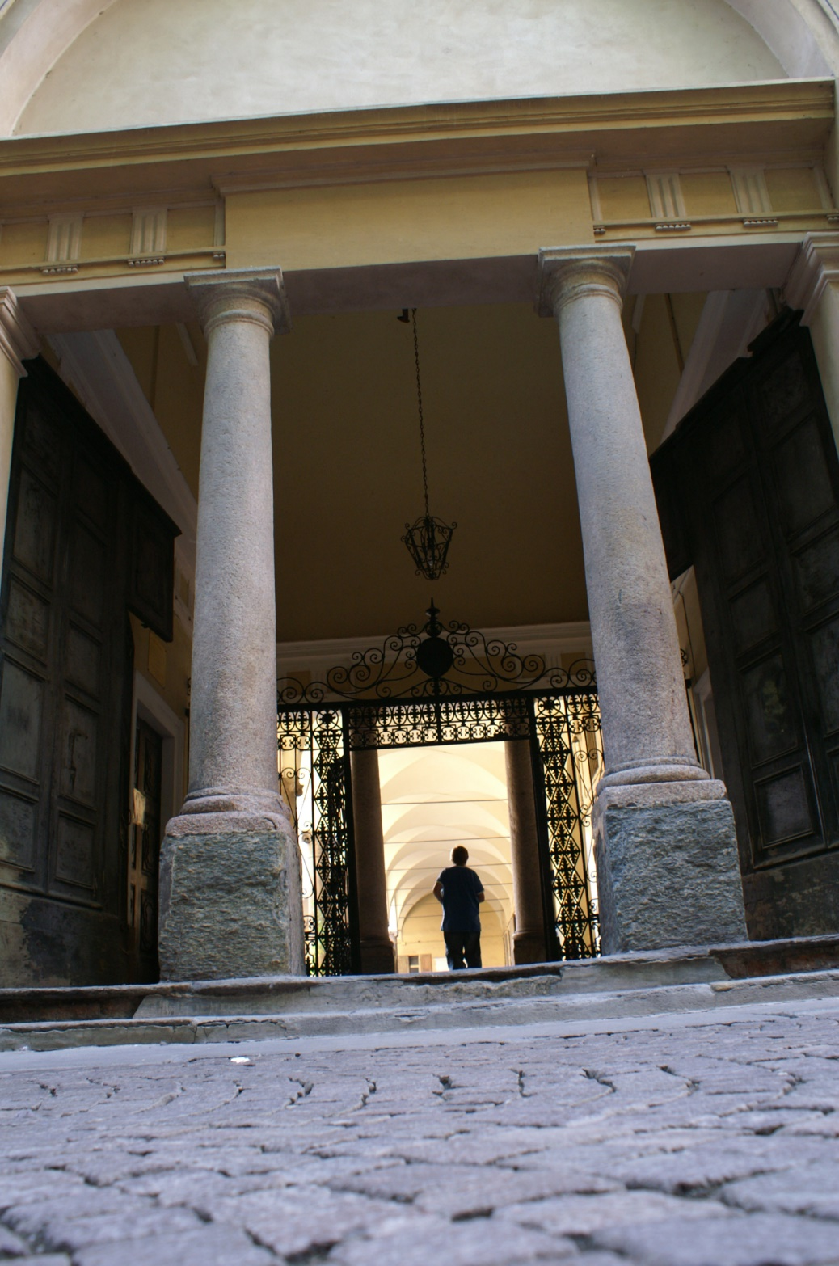
Lorenzo Mondo al Trevisio
(28 ottobre 2005)
Avrei voluto che la soglia del collegio, quel freddo portone massiccio, fosse murata, fosse come una tomba.
(La casa in collina, cap. XVII)

Slide 46
Grazie

